Slide 1
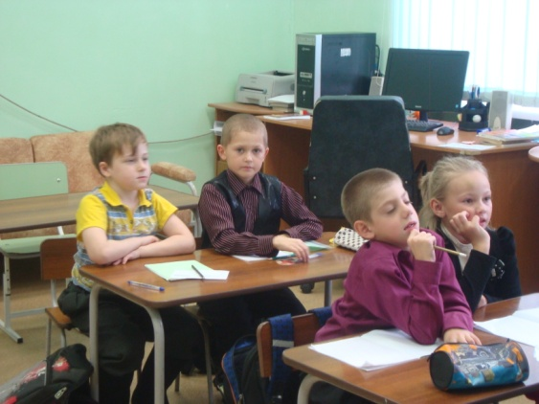
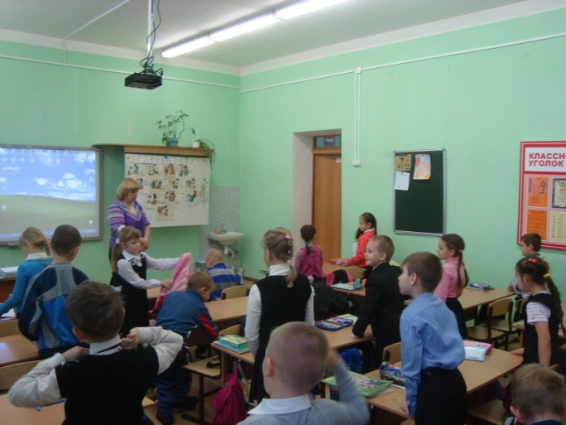
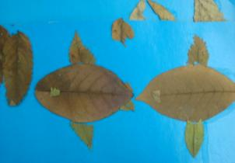
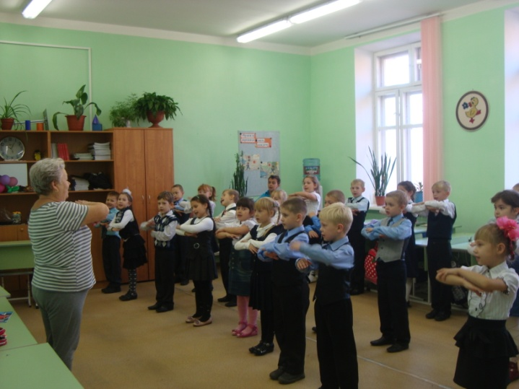
Изучение психологических параметров первоклассников
15 ноября 2012 г.

Slide 2
Диагностики уровня развития познавательных УУД (субтест «Шифровка»)
1 уровень – 0%. У 42 % учащихся при первичной диагностике выявлен 2 уровень развития данного вида УУД, т.е. у них операция кодирования сформирована частично (есть ошибки, низкий темп деятельности). При первичной диагностике у 58 % первоклассников выявлен 3 уровень развития данного вида УУД, т.е. сформировано действие кодирования (замещения).

Slide 3
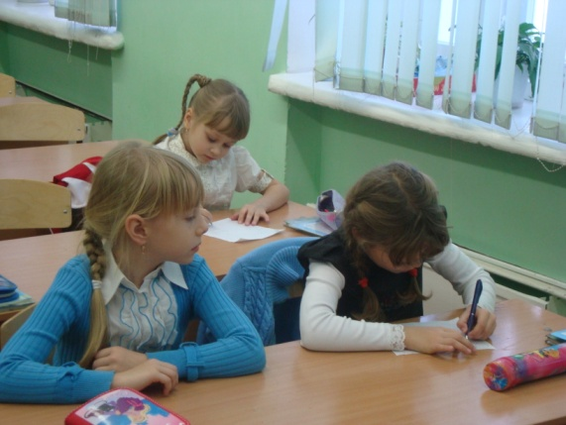
Диагностики уровня развития познавательных УУД («Шифровка»)

Slide 4
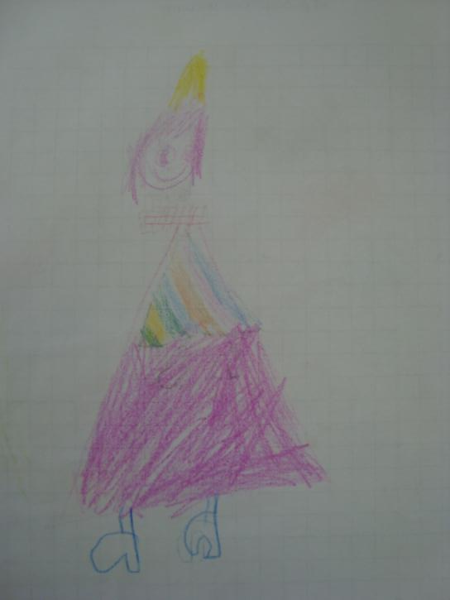
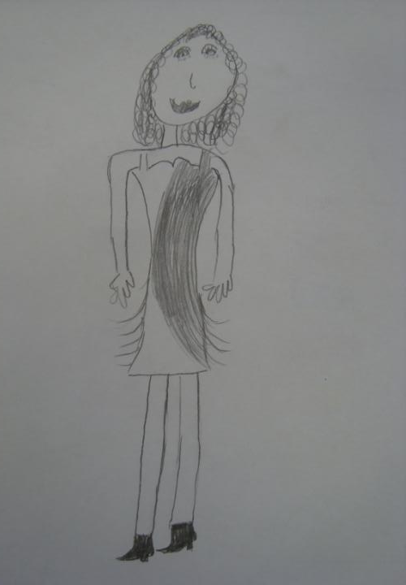
Рисунок
человека

Slide 5
Сумма баллов
Норма (17-19 б.) –11
Выше нормы –7
Ниже нормы - 12

Slide 6
Глаза – 30 чел.
Рот – 30 чел.
Нос – 27 чел. (3 не рисуют)
Руки – 30 чел.
Ноги – 28 чел.
Уши – 7 чел.
Волосы – 27 чел.

Slide 7
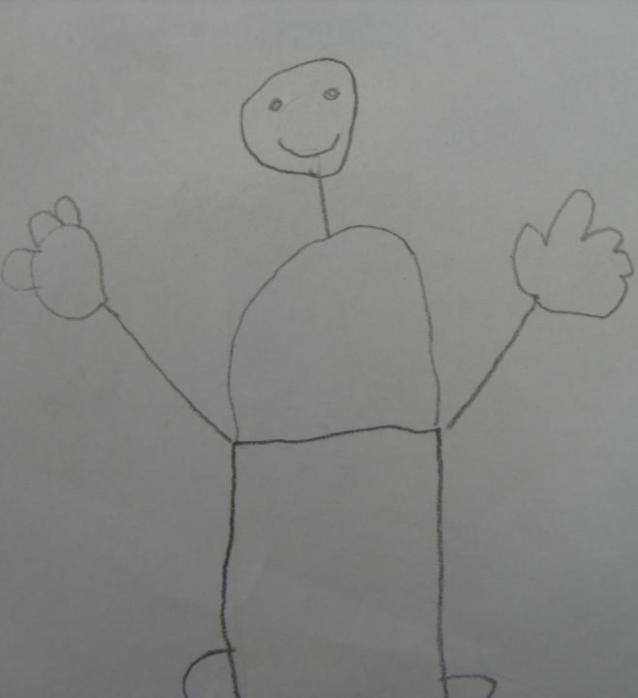
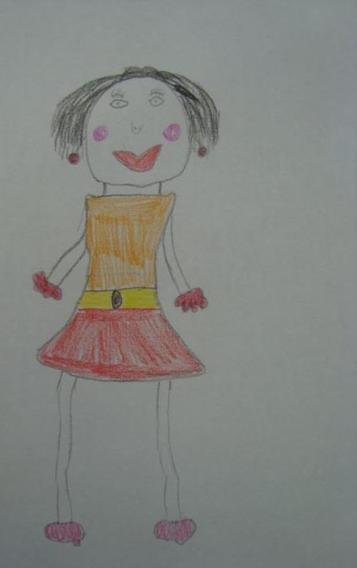
Рисунок
человека

Slide 8
Шея – 24 чел.
Пальцы –23 чел.
Одежда – 21 чел.
Ступни (обувь) – 25 чел.
По 5 на каждой руке – 13 чел.
Способ изображения:
Промежуточный (одинарные линии) - 2
Промежуточный (двойные линии) –13
Схематический -14
Пластический -1

Slide 9
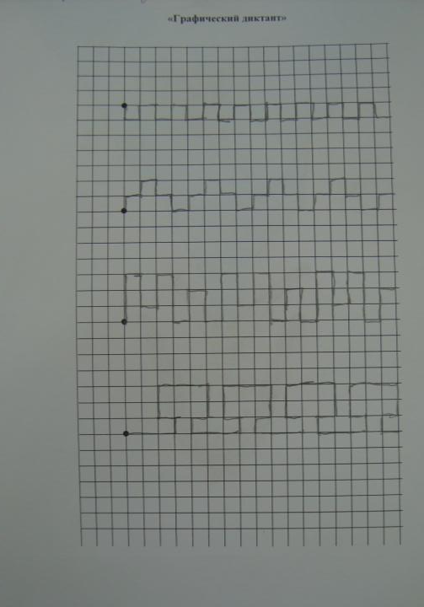
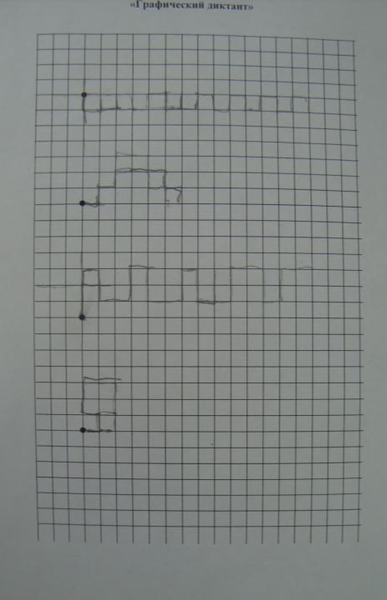
Графический
диктант

Slide 10
1 узор:
Точное воспроизведение узора – 29
Отсутствие сходства даже в отдельных элементах – 1
2 узор:
Точное воспроизведение узора – 26
Воспроизведение, в котором имеется лишь сходство отдельных элементов –3
Отсутствие сходства даже в отдельных элементах – 1

Slide 11
3 узор:
Точное воспроизведение узора – 21
Воспроизведение, содержащее ошибку в одном элементе –4
Воспроизведение, в котором имеется лишь сходство отдельных элементов –4
Отсутствие сходства даже в отдельных элементах – 1

Slide 12
100 % - 12 чел.
С 1-2 ошибками – 7 чел.
С несколькими ошибками- 10 чел.
Не справился – 1 человек

Slide 13
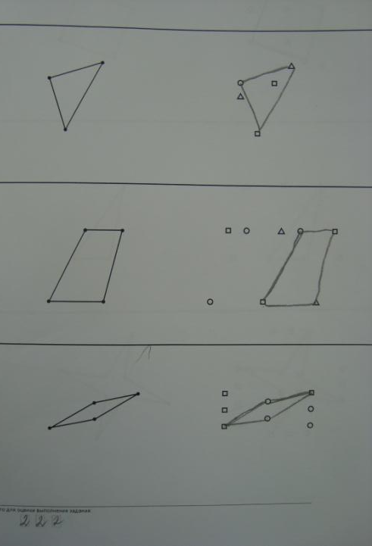
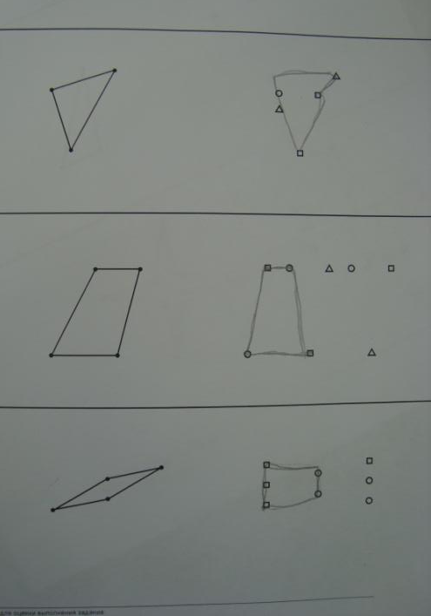
Образец и
правило

Slide 14
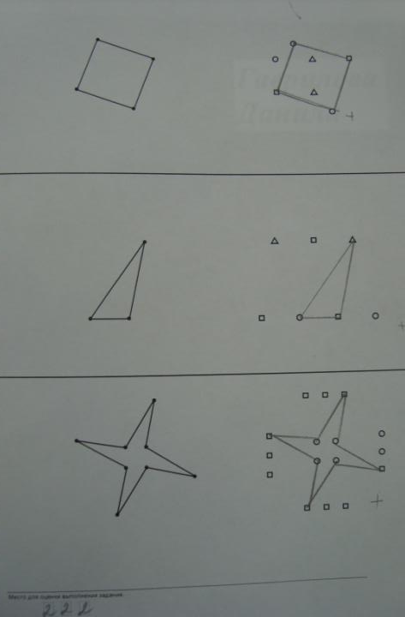
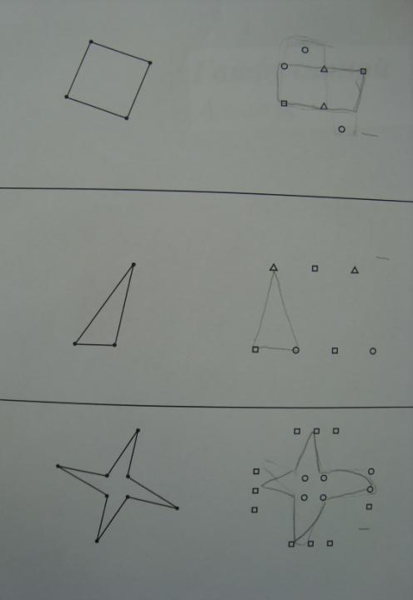
Образец и
правило

Slide 15
Норма (6-7 б.) – 9 чел.
Выше нормы – 14 чел.
Ниже нормы -7 чел.

Slide 16
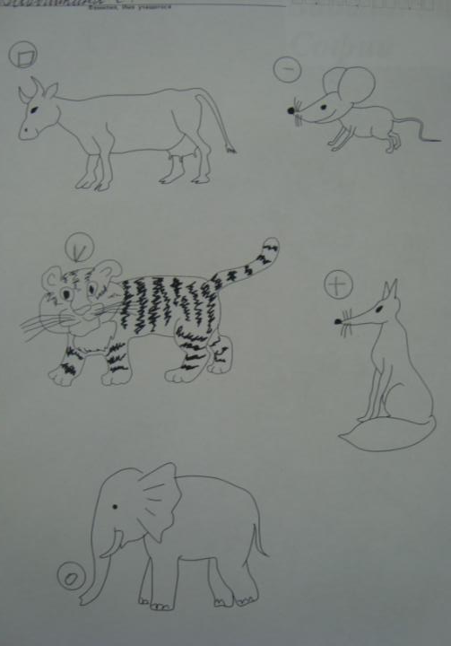
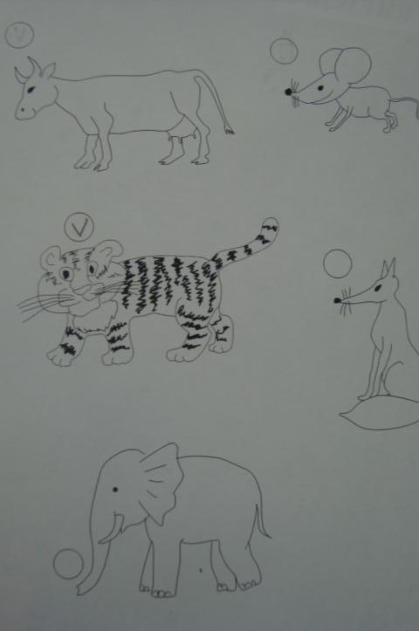
Первая
буква

Slide 17
100 % (без ошибок) - 23 чел.
2 ошибки – 5 чел.
3 ошибки – 1 чел.
4 ошибки – 1 чел.

